Slide 1
会社
python

Slide 2
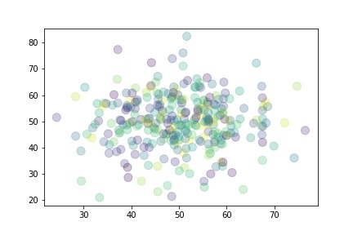
会社（かいしゃ）とは、日本法上、株式会社、合名会社、合資会社及び合同会社をいう。また、外国法における類似の概念（イギリスにおけるcompany、アメリカにおけるcorporationなど）の訳語としても用いられる。

Slide 3
本稿では、日本法上の会社に加え、それに類似する各国の会社形態についても記述する。

Slide 4
目次

Slide 5
1 日本

Slide 6
1.1 会社の定義

Slide 7
1.2 会社の通有的性質

Slide 8
1.3 「会社」の沿革

Slide 9
1.4 会社の数

Slide 10
1.5 廃止された会社形態

Slide 11
1.6 会社類似の社団法人

Slide 12
1.7 社団法人

Slide 13
2 アメリカ合衆国

Slide 14
3 イギリス

Slide 15
4 ドイツ

Slide 16
5 フランス

Slide 17
6 ルクセンブルク

Slide 18
7 欧州経済領域

Slide 19
8 各国の会社

Slide 20
9 脚注

Slide 21
9.1 注釈

